Slide 1
props

Slide 2
React element
Trong React element props giống như attribute của thẻ HTML
<script type="text/babel">
const main = document.getElementById('main')
const h1 = <h1 className="header" style={{ color: 'red' }}>ReactJS</h1>
ReactDOM.createRoot(main).render(h1);
</script>

Slide 3
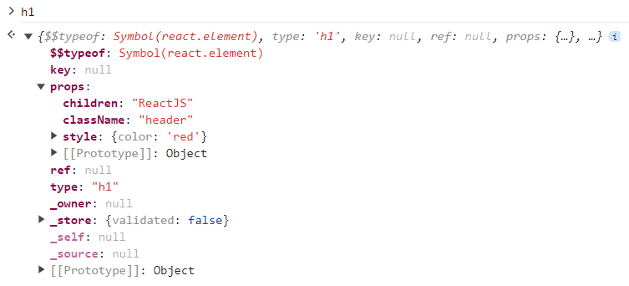

Slide 4
React element
Trong React component props giống như đối số cho Component
Tự do đặt tên cho props theo rule camelCase

Slide 5
<script type="text/babel">
const main = document.getElementById('main')
function Card(props) {
return (
<div>
<h4>{props.name}</h4>
<p>{props.role}</p>
</div>
)
}
console.log(<Card name="HaoLV" role="Technical Leader" />)
ReactDOM.createRoot(main).render(<Card name="HaoLV" role="Technical Leader" />);
</script>

Slide 6
